Slide 1
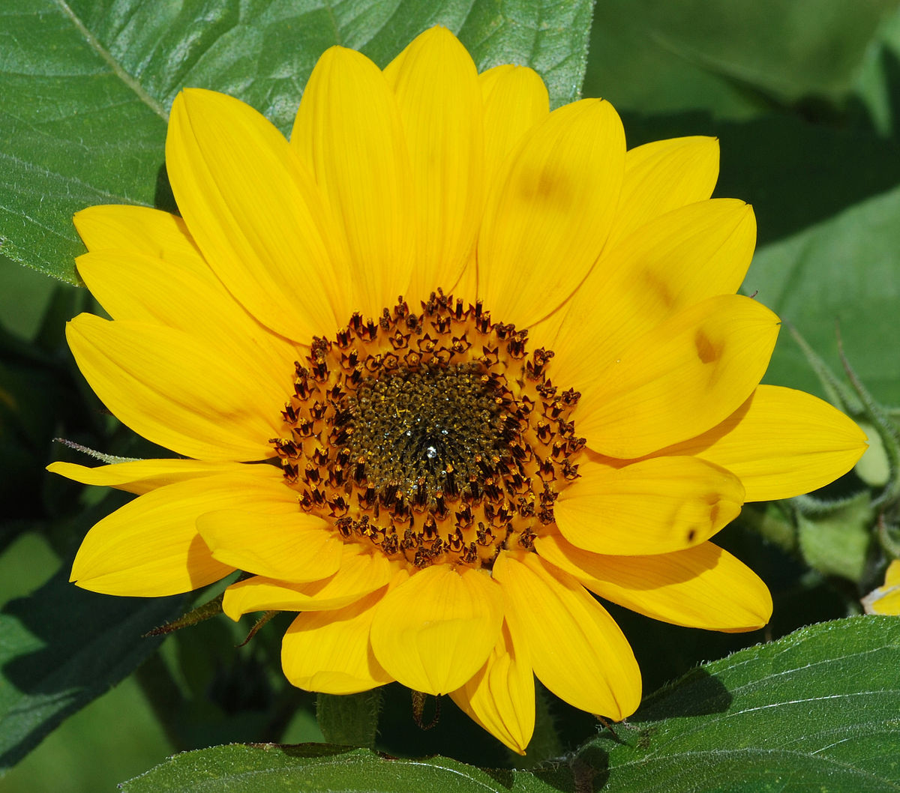
সবাইকে স্বাগতম

Slide 2
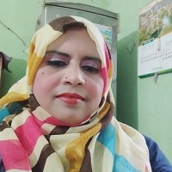
শিক্ষক পরিচিতি
সেলিনা আক্তার
সহকারী শিক্ষক (আইসিটি)
মনোহরপুর মাধ্যমিক বিদ্যালয়
জীবননগর , চুয়াডাঙ্গা

Slide 3
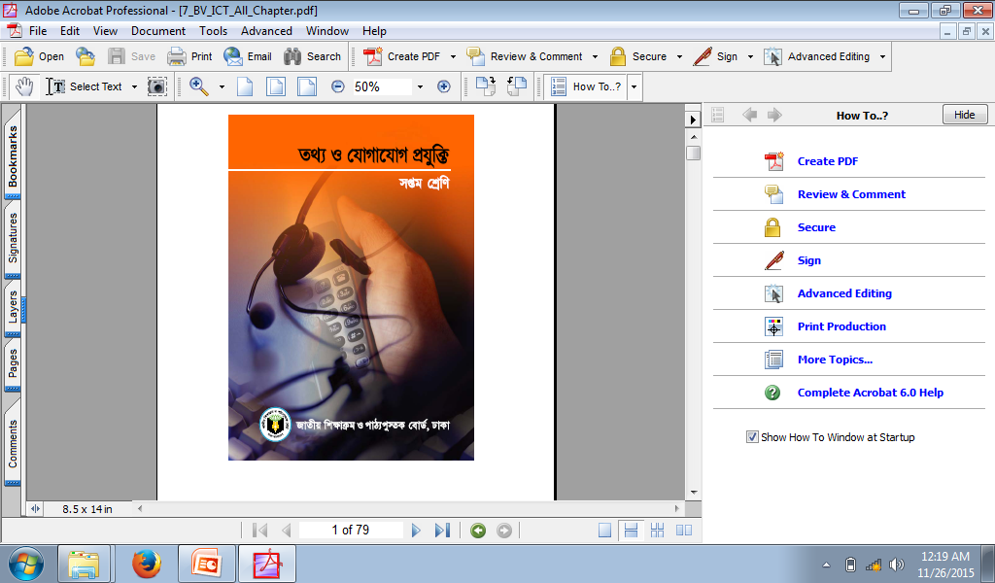
পাঠ পরিচিতি
তথ্য ও যোগাযোগ প্রযুক্তি
সপ্তম শ্রেণি
তৃতীয় অধ্যায়

Slide 4
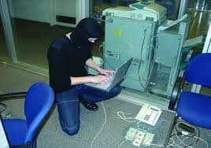

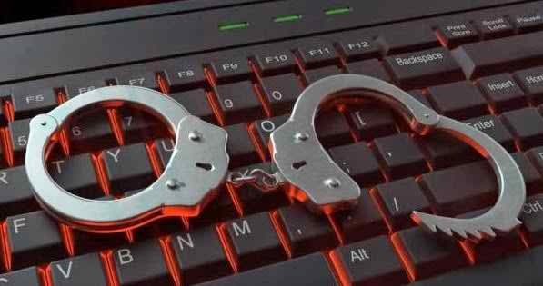
নিচের ছবিগুলো লক্ষ করি
এই দুই জন লোক কি করছে?
এর ফলে লোকদের শাস্তি পেতে হবে

Slide 5

আজকের পাঠ………… নৈতিকতা ও প্লেজারিজম

Slide 6
শিখণফল
এই পাঠ শেষে শিক্ষার্থীরা……………
১। হ্যাকিং সম্পর্কে বর্ণনা করতে পারবে;
২। প্লেজারিজমের ব্যাখ্যা করতে পারবে;
৩। ইন্টারনেটের অনৈতিক কাজ ব্যাখ্যা করতে পারবে।

Slide 7

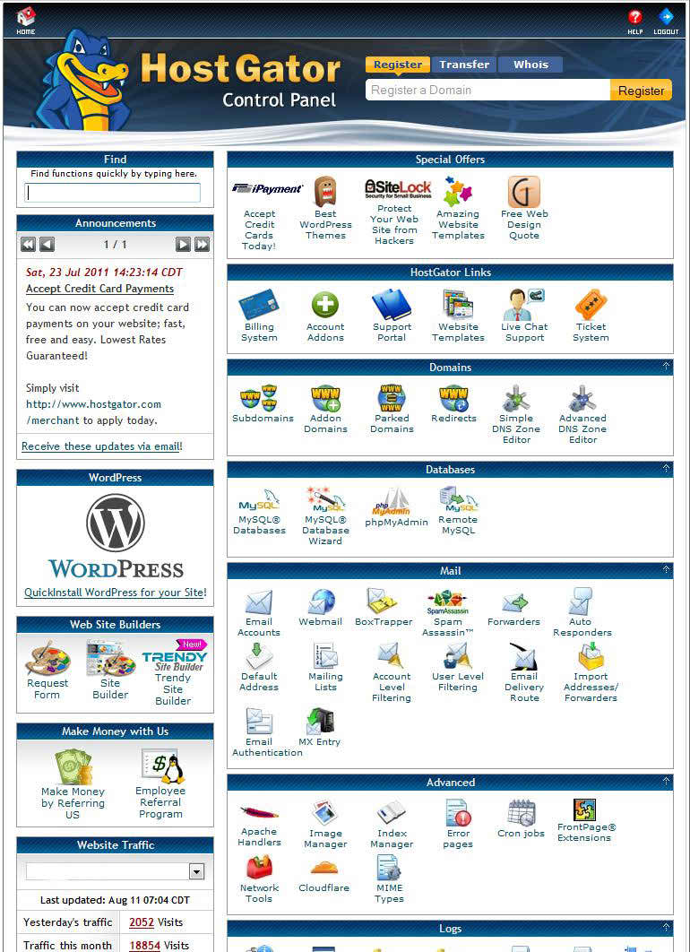
হ্যাকিং
একটি ওয়েবসাইট, যা আমরা
সাধারণত দেখতে পাই
সিপ্যানেল, যা দ্বারা ওয়েবসাইট তৈরি ও নিয়ন্ত্রণ করে। তা আমরা
সাধারণত দেখতে পাই না।

Slide 8
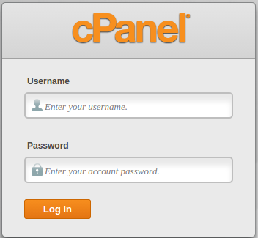
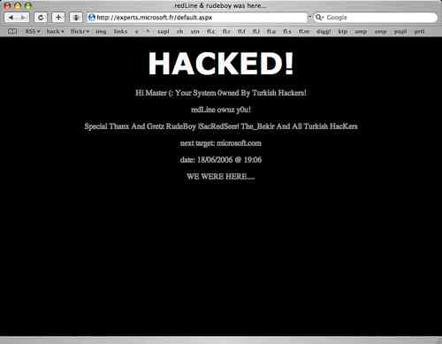
হ্যাকিং
প্রত্যেক ওয়েবসাইট নির্মাতা আইডি পাসওয়ার্ড দিয়ে এর প্রবেশ লক করে রাখে
কেউ কেউ আইডি পাসওয়ার্ড পাশ কাটিয়েও ভেতরে ঢুকে যায়
সাইবার জগতে বিনা অনুমতিতে অনোনুমদিত জায়গায় অনুপ্রবেশকেই হ্যাকিং বলে

Slide 9
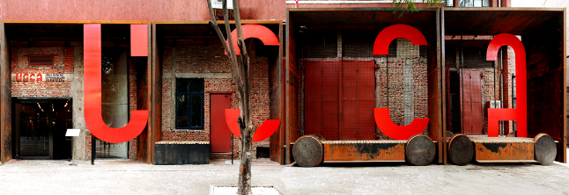

হ্যাকিং-এর ইতিহাস
১৯৮৩ সালে UCCA এর ১৯ বছরের একটা ছেলে
যুক্তরাষ্ট্রের প্রতিরক্ষা বাহিনীর আন্তর্জাতিক নিরাপত্তা ভেদ করে তাদের ওয়েবসাইট হ্যাক করে ঢুকে গিয়েছিল

Slide 10


হ্যাকারের প্রকারভেদ
হ্যাকার সাধারণত দুই ধরনের হয়
সাদা টুপি হ্যাকার
White hat hacker
কালো টুপি হ্যাকার
Black hat hacker

Slide 11
একক কাজ
১। হ্যাকিং কাকে বলে ?
২। হ্যাকিং কত প্রকার ও কি কি ?

Slide 12
প্লেজারিজম
অন্যের লেখা নিজের নামে চালিয়ে দেয়াই হলো প্লেজারিজম
প্লেজারিজম একটি অনৈতিক কাজ

Slide 13
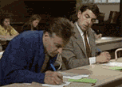
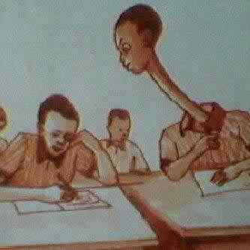
যা দেখি
শিক্ষার্থী পড়াশুনা করে লিখছে
শিক্ষার্থী পড়াশুনা না করে দেখে দেখে লিখার চেষ্টা করছে

Slide 14
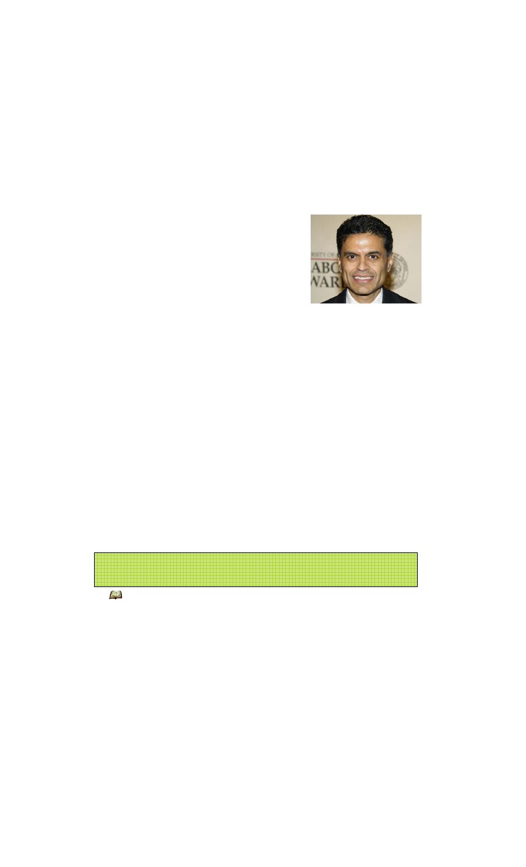
প্লেজারিজম এর ইতিহাস
প্লেজারিজমের অভিযোগে যুক্তরাষ্ট্রের এই আন্তর্জাতিক খ্যাতি সম্পন্ন সাংবাদিক ফরিদ জাকারিয়াকে তাঁর দ্বায়িত্ব থেকে অব্যাহতি দেয়া হয়

Slide 15

হোম ওয়ার্ক
আমরা অনেক সময় অন্যেরটা কপি করে বা হুবহু বই কপি করে হোম ওয়ার্ক করি, যা মোটেও উচিৎ নয়

Slide 16
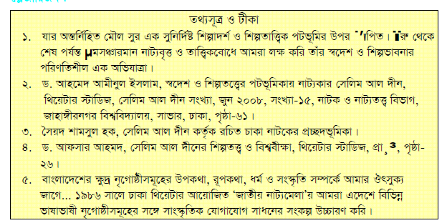
আমাদের যা করা উচিৎ
অন্যের বা কোন বইয়ের সাহায্য নিলে তা স্পষ্ট করে উল্লেখ করতে হবে
তাহলে একজন খাটি মানুষ হওয়া যাবে

Slide 17
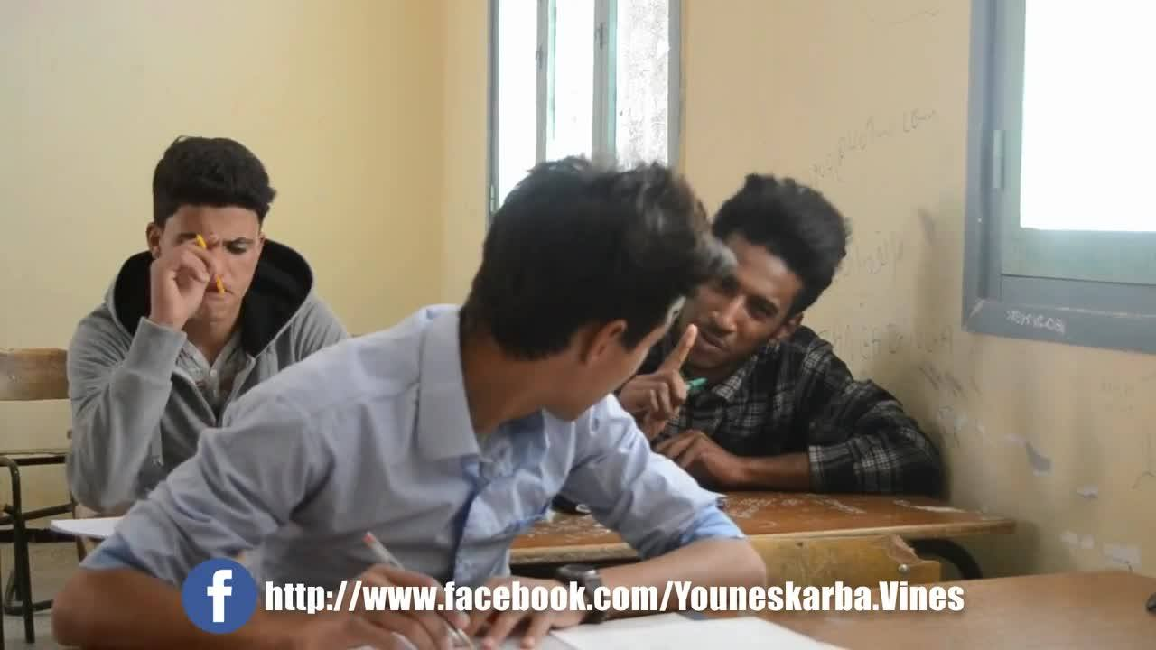
জোড়ায় কাজ
তোমরা কীভাবে প্লেজারিজম থেকে দূরে থাকবে?

Slide 18
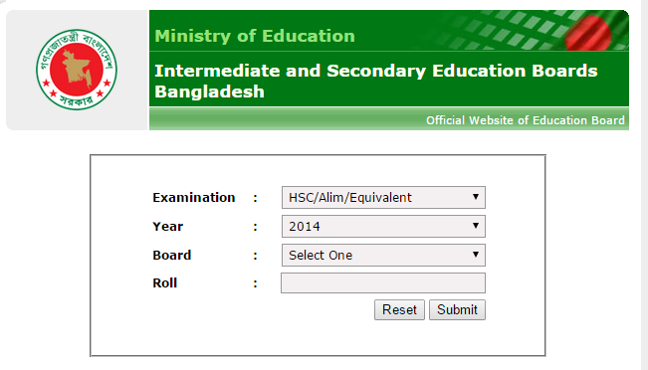

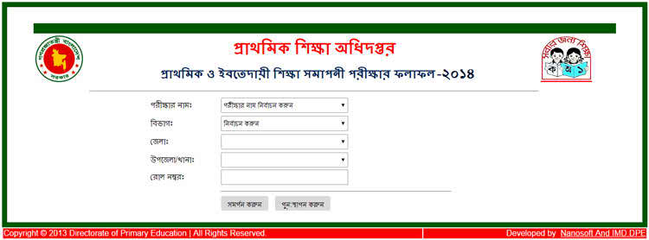

ইন্টারনেটে অনৈতিক কাজ
পিইসি, জেএসসি, এসএসসি কিংবা এইচএসসি ফলাফল ওয়েবসাইটের মাধ্যমে পেয়ে থাকি
ফলাফলের জন্য অনেক সময় ধরে অপেক্ষা করেও তা পাই না। শুধু লোডিং হতে দেখা যায়

Slide 19
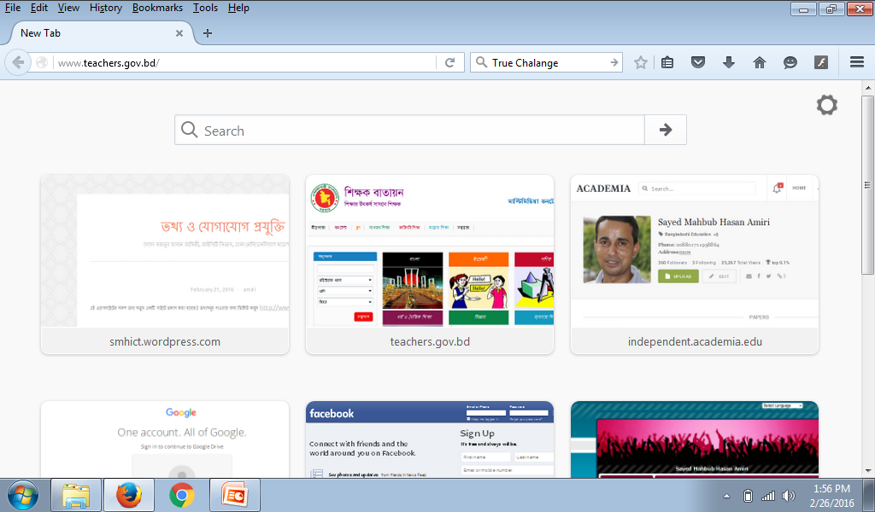
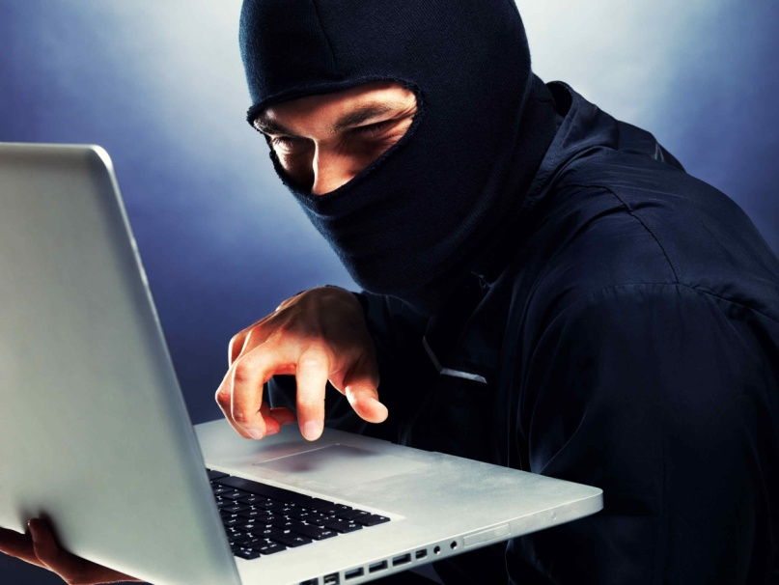
ইন্টারনেটে অনৈতিক কাজ
অনেকে একসঙ্গে সার্চ করার ফলেও এমন হতে পারে
আবার অনেকে কৃত্রিমভাবে এমন একটা পরিবেশ তৈরি করে ওয়েবসাইট অচল করে দিতে পারে, এমন কাজের কোন কৃতিত্ব নেই

Slide 20
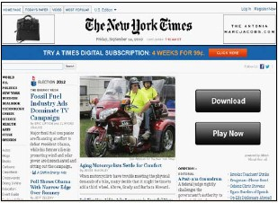
ইন্টারনেটে অনৈতিক কাজ
অনেকে অশালীন কথা লিখে যা অনৈতিক
মানুষের মত প্রকাশের স্বাধীনতা রয়েছে বলে সেটাকে অপব্যবহার করা ঠিক নয়
আজকাল দেশ ও পৃথিবীর প্রায় সব গুরুত্বপূর্ণ পত্রিকা ইন্টারনেটে থাকে। অনেক জায়গায় পাঠকরা সরাসরি মন্তব্য লিখতে পারে

Slide 21
দলীয় কাজ
সাইবার জগতের কয়েকটি অনৈতিক কাজের নাম বল।

Slide 22
মূল্যায়ন
১। হ্যাকিং কাকে বলে ?
২। হ্যাকিং কত প্রকার ও কি কি ?
৩। প্লেজারিজমের অভিযোগে যুক্তরাষ্ট্রের আন্তর্জাতিক খ্যাতি সম্পন্ন কোন সাংবাদিককে তাঁর দ্বায়িত্ব থেকে অব্যাহতি দেয়া হয়?

Slide 23
বাড়ির কাজ
কম্পিউটারে বেআইনী কাজ করে বিপদে পড়েছে এর উপর ভিত্তি করে একটি কার্টুন এঁকে আনবে।

Slide 24

ধণ্যবাদ সবাইকে

